Slide 1
Et rige, hvor mennesker indbydes til håb og fremtid Esajas 11-12
Bibelcamping Fårevejle 2015

Slide 2
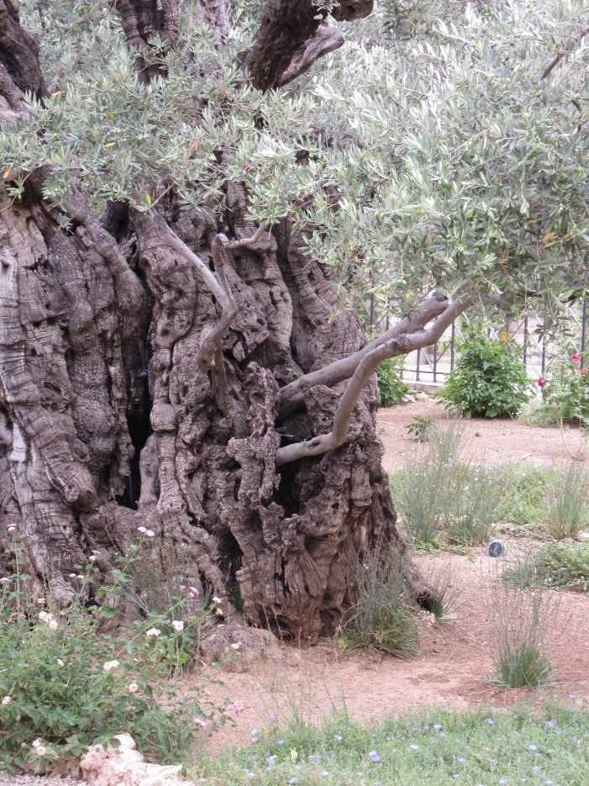
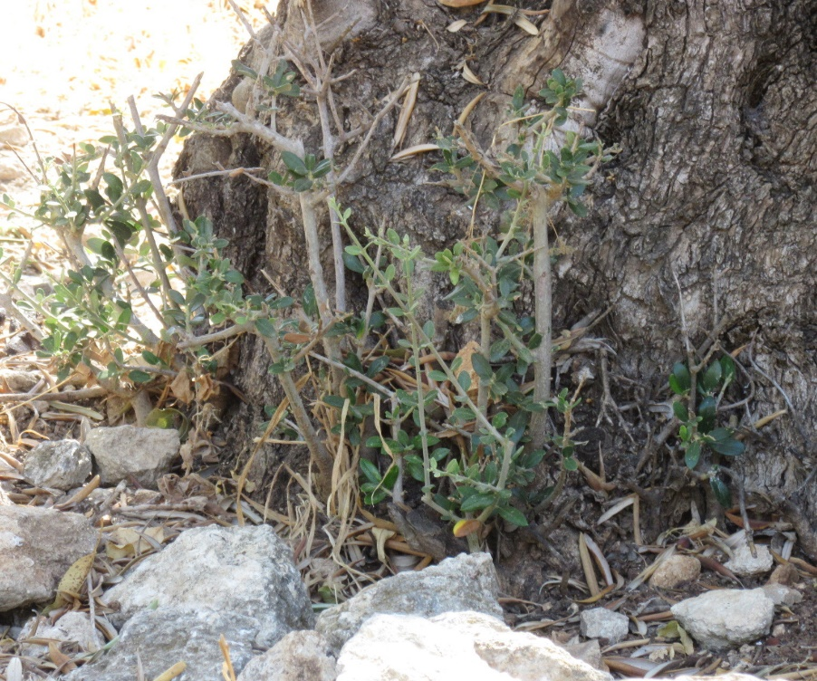
Esajas 11,1-5: Messias kommer
NZR: skud, jf. Matt. 2,23
Spire, kvist jf. Es. 4,2; 53,2
Kristus, i hvem alle visdommens og kundskabens skatte er skjult, Kol. 2,3

Slide 3
Esajas 11,6-9: Messias’ fredsrige
Ingen forbandelse - fra 1. Mos. 3,17 til Åb. 22,3
Ulven og lammet græsser sammen, løven æder strå som oksen; men slangens føde er støv. Der findes hverken ondskab eller ødelæggelse på hele mit hellige bjerg, siger Herren, Es. 65,25

Slide 4
Esajas 11,10: Jesus-banneret
Jesus
Mit hus skal kaldes et bedehus for alle folkeslagene. Dette er Gud Herrens ord, han som har samlet Israels fordrevne: Jeg vil føje flere til dem, der allerede er samlet, Es. 56,7-8
På dette bjerg skal Hærskarers Herre holde festmåltid for alle folkene, Es. 25,6

Slide 5
Esajas 11,11-16: Israels samling
Jesus
Og han skal sende sine engle ud med høj basunklang, og de skal samle hans udvalgte fra de fire verdenshjørner, fra den ene ende af himlen til den anden, Matt. 24,31

Slide 6
Esajas 12: Frelsens lovsang
Gud er min frelse, jeg er tryg, jeg frygter ikke, for Herren er min styrke og lovsang, han blev min frelse. Es. 12,2

